Slide 1
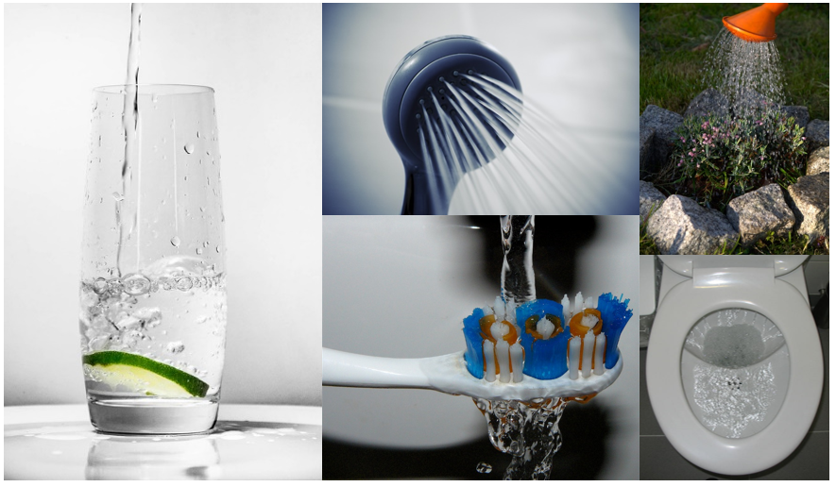
Scheikunde 2 3. Waterkwaliteit en zuurgraad
Niveau 3 en 4 Dierverzorging

Slide 2
Dit blok
LES | Thema’s
1 | Introductie: Voeding en water
2 | Water
3 | Waterkwaliteit en zuurgraad bepalen
4 | Veilig werken
5 | Reinigingsmiddelen
6 | Mengsels en zuivere stoffen
7 | Toets

Slide 3
Terugblik vorige les
Eigenschappen van water
Oplosbaarheid
Opdrachten

Slide 4
Deze les
Waterkwaliteit
Zuurtegraad bepalen
Waarom belangrijk?

Slide 5
Waterkwaliteit
Waardoor kan de waterkwaliteit achteruit gaan?
Wat kan je meten aan het water om de kwaliteit te meten?

Slide 6
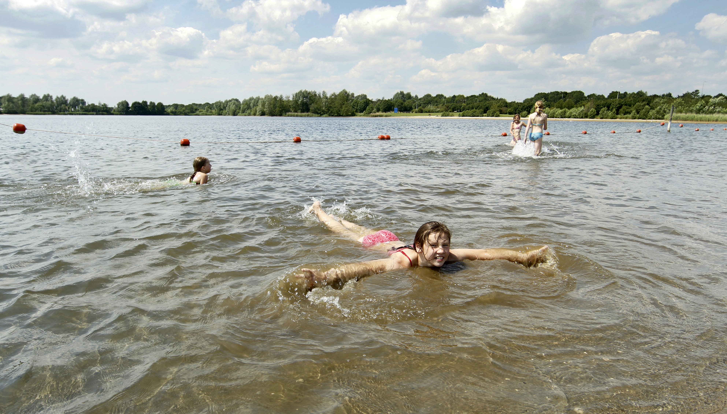
Wat wil je?
Water om te drinken?
Water voor het aquarium/vijver?
Water voor schoonmaken?
Water voor (tuin)planten en landbouw?
Water om in te zwemmen?
Kwaliteit dus afhankelijk van welke eisen je stelt aan het water.

Slide 7
Eigenschappen water
Een watermolecule is de samenstelling van een groot zuurstofatoom (O) en twee kleine waterstofatomen (H). Deze atomen worden door sterke krachten met elkaar verbonden.
Zuiver water is kleur-, geur- en smaakloos.
Water is de enige stof die onder natuurlijke omstandigheden in vaste (ijs), vloeibare (water) en gasvormige toestand (damp) voorkomt.
Water heeft een enorm oplossend vermogen, hierdoor is het een ideaal transportmiddel in het lichaam.

Slide 8
Eigenschappen
Zichtbare eigenschappen van bijvoorbeeld water:
Kleur
Hardheid
Dichtheid
Temperatuur
Etc.
Chemische eigenschappen van water:
Zuurstofgehalte
CO2 gehalte
Nitraat gehalte
Ammoniak gehalte
pH
Etc.

Slide 9
Kwaliteit van water
Stoffen die verontreinigingen veroorzaken in het water worden naar de aard van herkomst in de volgende soorten onderverdeeld:
Mechanische verontreinigingen, zoals drijvende stoffen (plastic, hout, olie etc.) en troep, zoals oude fietsen, flessen etc.
Biologische verontreinigingen. Hiertoe behoren ziekteverwekkende micro-organismen (bijv. bacteriën en virussen). Grote concentraties organisch afval afkomstig uit rioleringen en de landbouw zorgen voor sterke ontwikkeling van bacteriën.
Chemische en fysische verontreinigingen. Chemische verontreinigingen worden bijv. veroorzaakt door zware metalen (lood, kwikzouten) en pesticiden (landbouwgif). Een voorbeeld van een fysische verontreiniging is een verhoging van de temperatuur.

Slide 10
Vervuiling voor mensen
Vervuiling heeft vele oorzaken, maar vooral:
residu's van industrie en landbouw
onvoldoende of afwezige afvalwaterbehandeling
De helft van de wereldbevolking heeft te kampen met ziekten, die rechtstreeks of onrechtstreeks te wijten zijn aan het gebruiken van vervuild water.
Elk jaar sterven 5 miljoen mensen, onder wie 4 op 5 kinderen in de ontwikkelingslanden aan vervuild water.

Slide 11
Waterkwaliteit wordt o.a. bepaald door:
Temperatuur
Zuurstofgehalte
Stikstofgehalte
Hardheid van het water (gH en Kh)
Soortenrijkdom
Vervuilingsgraad
Voedselrijkdom → eutrofiëring

Slide 12
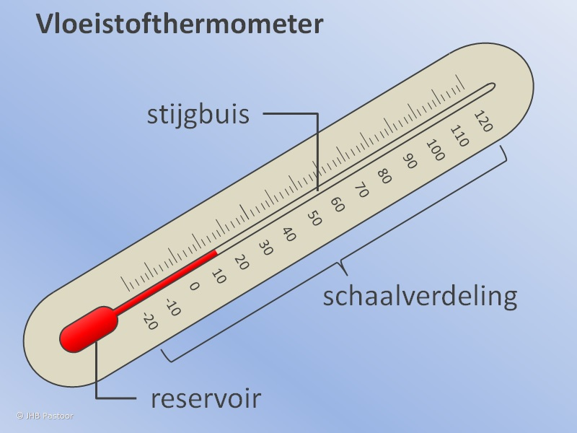
Watertemperatuur
Thermometer
In Celsius gemeten met een thermometer
0 ̊ͦC is smeltend water en 100 ͦC is kokend water
Twee typen thermometers
Vloeistofthermometer: werkt op het uitzetten van een vloeistof
Bimetaalthermometer: werkt op het kromtrekken van een bi-metaal
ijken is het maken van een schaalverdeling

Slide 13
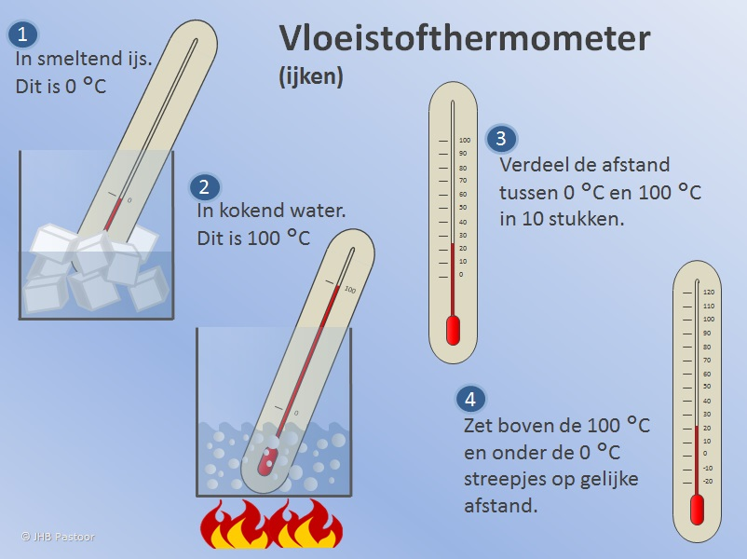
Kijk deze video over het ijken van een thermometer.

Slide 15
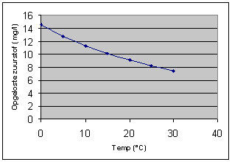
Zuurstofgehalte water
Zuurstofproductie treedt op door fotosynthetiserende organismen (algen en waterplanten)
Veel waterdieren zijn afhankelijk van de zuurstof die in het water opgelost is.
Zuurstofconsumptie treedt op ten gevolge van de afbraak (dissimilatie) van organische stof door micro-organismen, planten en dieren.
Dit zuurstofverbruik is in sterke mate van de temperatuur afhankelijk.

Slide 16
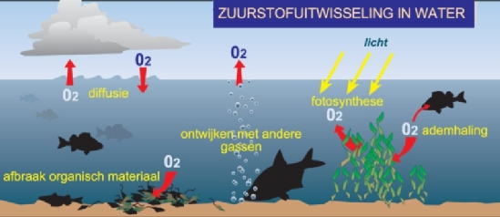
Bekijk dit plaatje goed

Slide 17
Hardheid van water
Onder andere hoeveelheid magnesium, calcium en overige zouten in het water (kalkzouten)
Wordt aangegeven als de GH-Waarden en KH-Waarden
De hardheid heeft veel invloed op de zuurtegraad van water en beïnvloed de pH dus sterk.
Hoe harder het water hoe meer zouten en hoe ‘basischer’ het water.
Zeep heeft als nadeel dat het met kalk uit het water een onoplosbaar zout vormt. Dit is de reden van een witte aanslag op verwarmingselementen van vaatwasser en wasmachine.

Slide 18
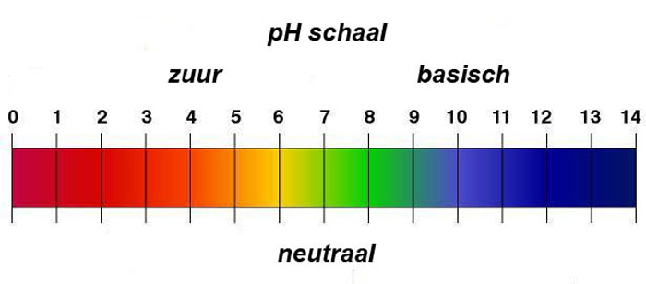
Zuurgraad / pH
pH is een rekenkundige aanduiding voor de hoeveelheid zuur die in een oplossing zit
De zuurgraad wordt aangegeven met een pH-waarde: een getal tussen 0 en 14.

Slide 19
Zuur, neutraal en basisch
Een oplossing is:
Zuur als pH < 7
Neutraal als pH = 7
Basisch als pH > 7

Slide 20
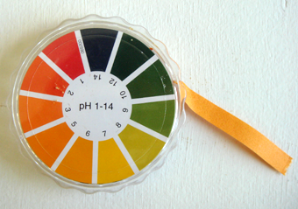
pH bepalen
Met indicatorpapier

Slide 21
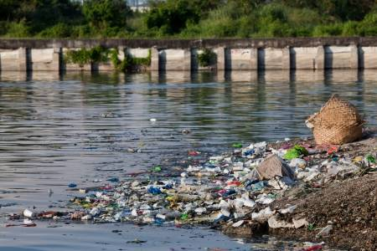
Stikstofkringloop
Stikstofproblematiek
Ammoniak
Nitriet en Nitraat
Ammoniak en Nitraat zijn normale afbraakproducten die bij ‘gezond’ water door nitrificerende bacteriën worden verwijderd uit het water.
Bij geen goede waterbalans kan het zijn dat deze bacteriën niet alle ammoniak en nitriet kunnen omzetten waardoor het in het water blijft zitten. Dit is giftig voor planten en dieren.

Slide 22
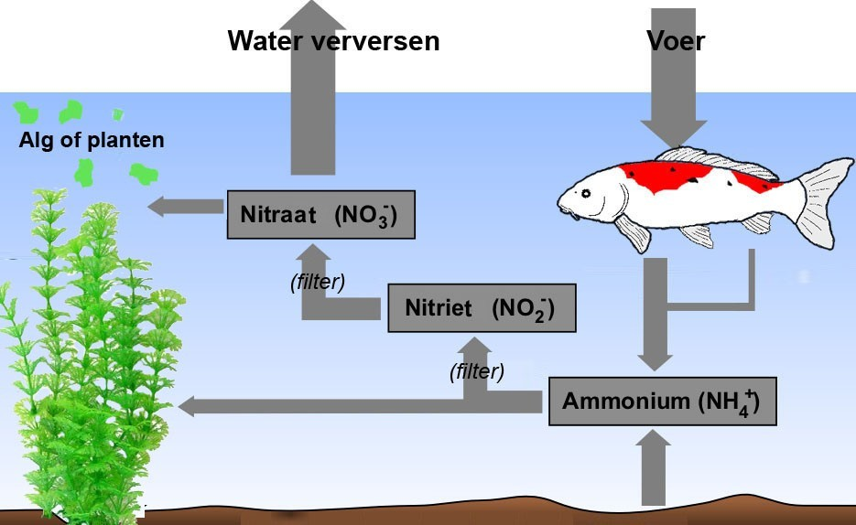

Slide 23
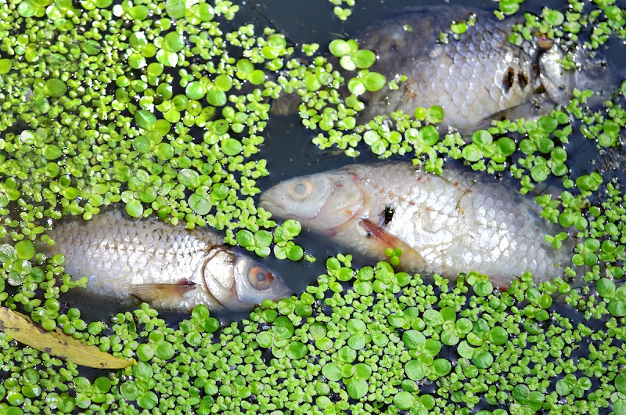
Eutrofiëring
Ontstaat door enorme toename van voedingsstoffen in het water
Oftewijl: vermesting of overbemesting
Hierdoor staat overmatige algengroei waardoor al het leven in het water (en daarbuiten) negatief worden beïnvloed.
Lees meer hierover met deze link.

Slide 24
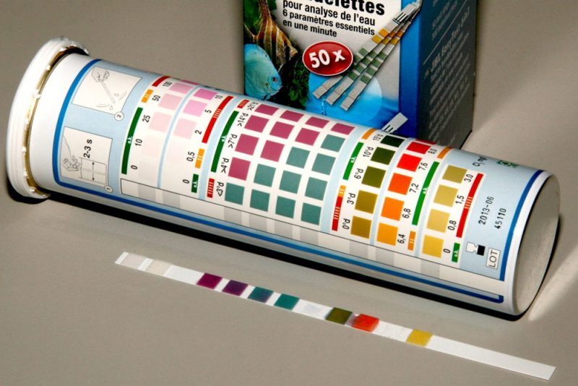
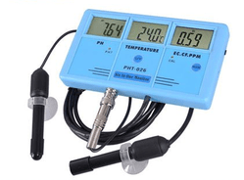
Sneltesten
Heel verschillende mogelijkheden om water te testen.
Sneltesten zijn handig om thuis te gebruiken en worden veel toegepast voor bv. aquaria en vijver:
Verder kun je watermonsters ook op sturen naar laboratoria:
Wateronderzoek voor dieren (door de GD)

Slide 25
Volgende week
Bespreken opdrachten deze les
Meer over veilig werken als dierverzorger

